Slide 1
GALAXIAS
Luna- universo

Slide 2
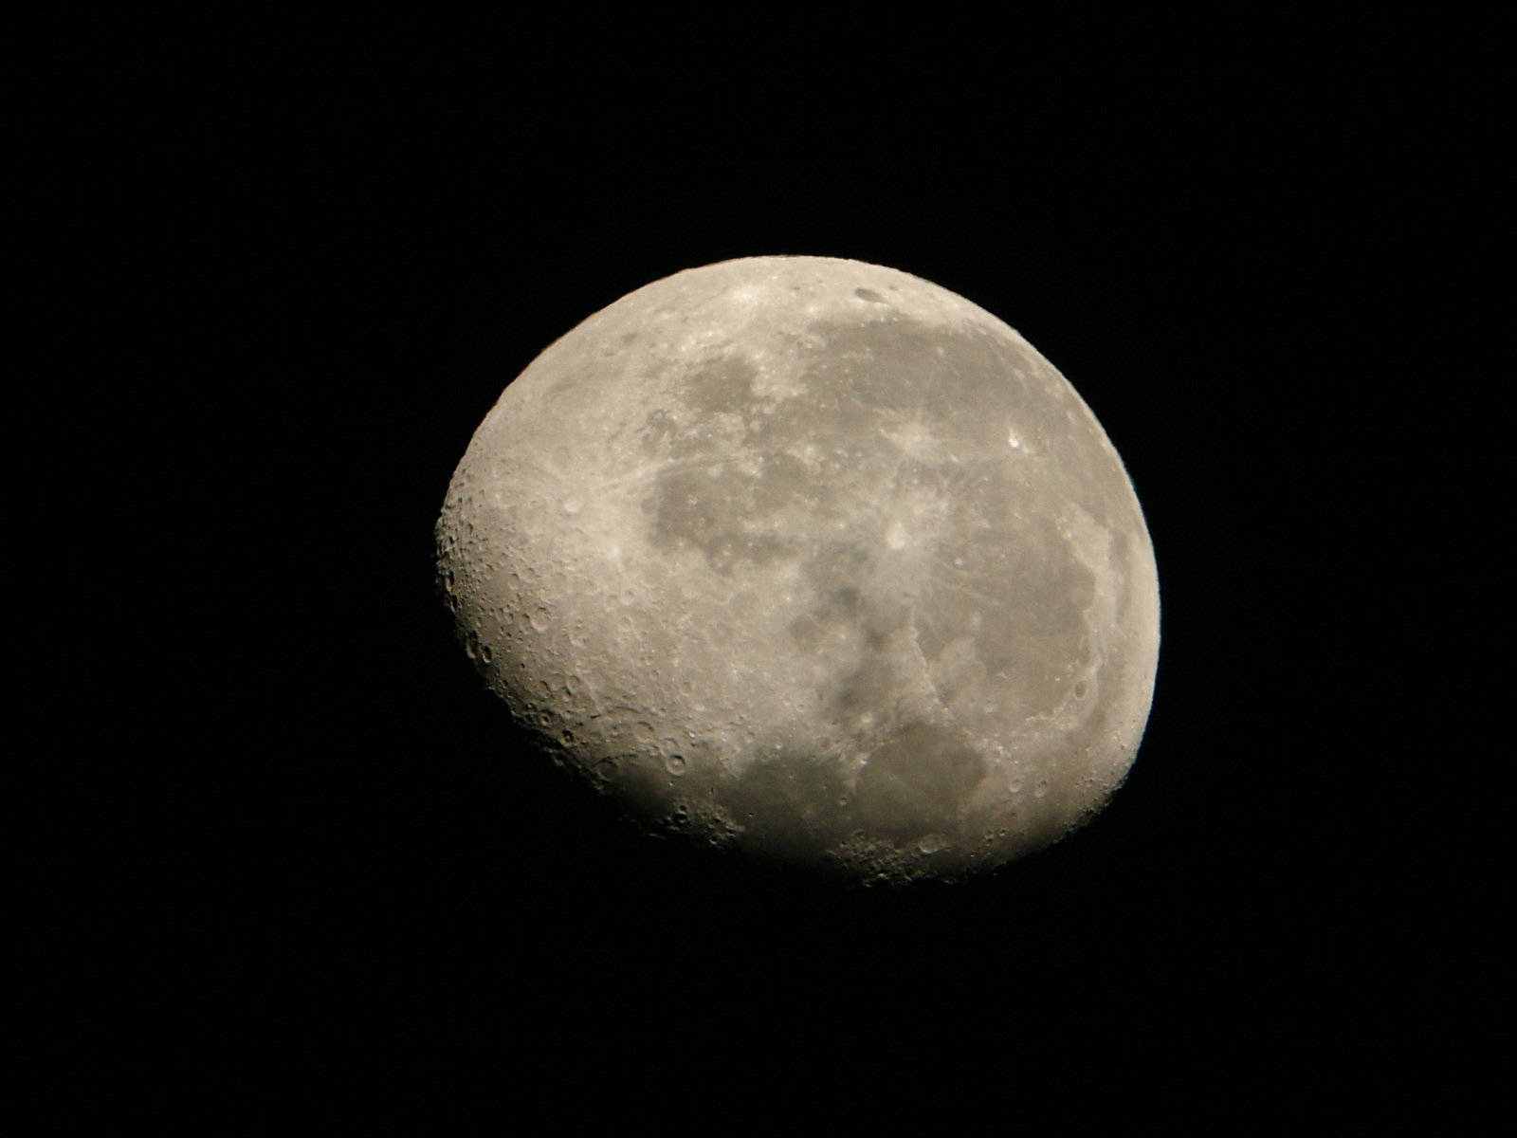
Luna

Slide 3
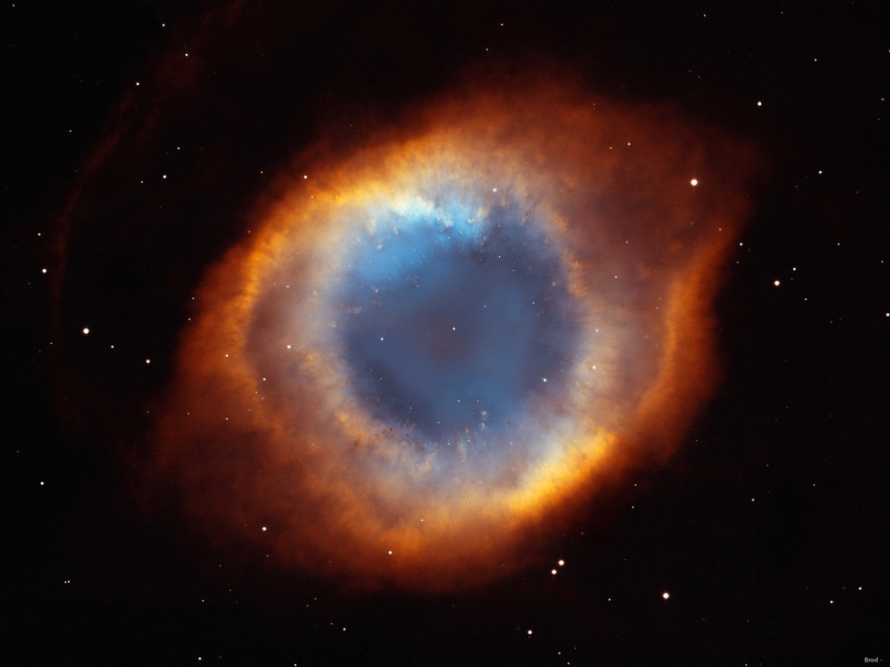
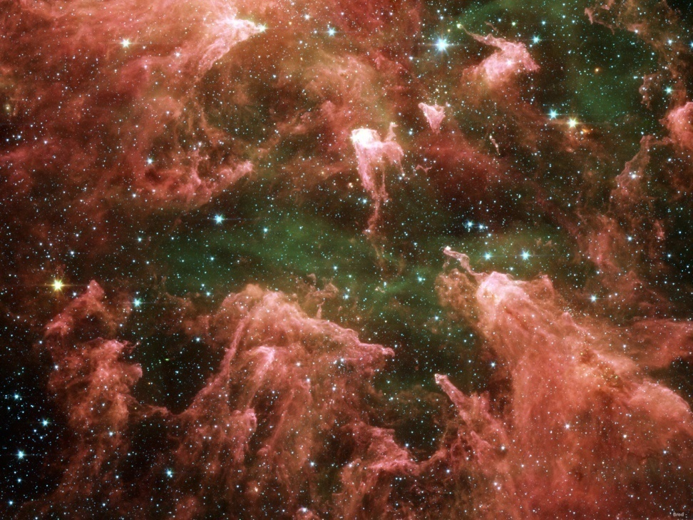
UNIVERSO

Slide 4
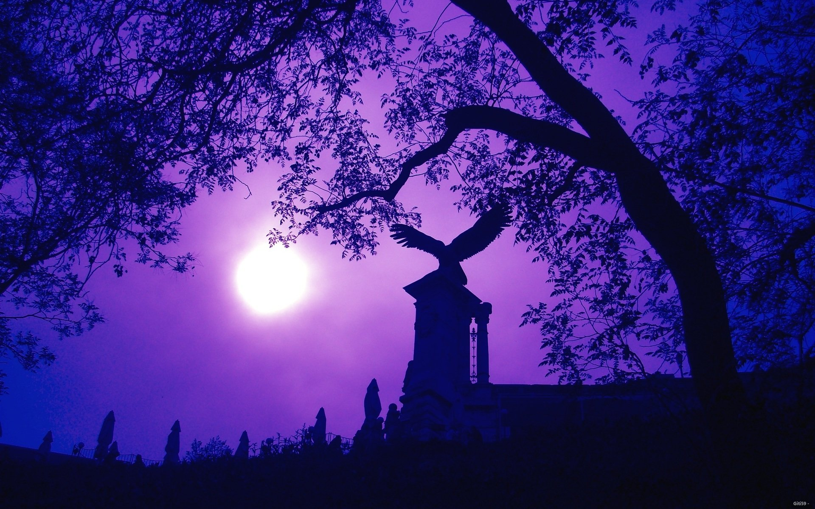
LUNA EN LA CIUDAD

Slide 5
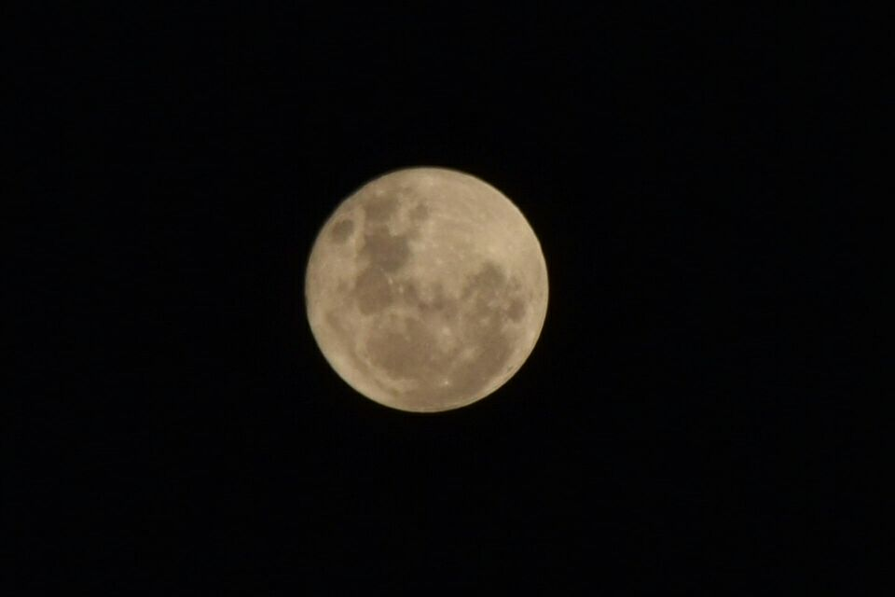
FOTOGRAFIA
F | OBTURADOR | ISO | DISTANCIA
11 | 250 | 100 | LENTE HACIA AFUERA

Slide 6
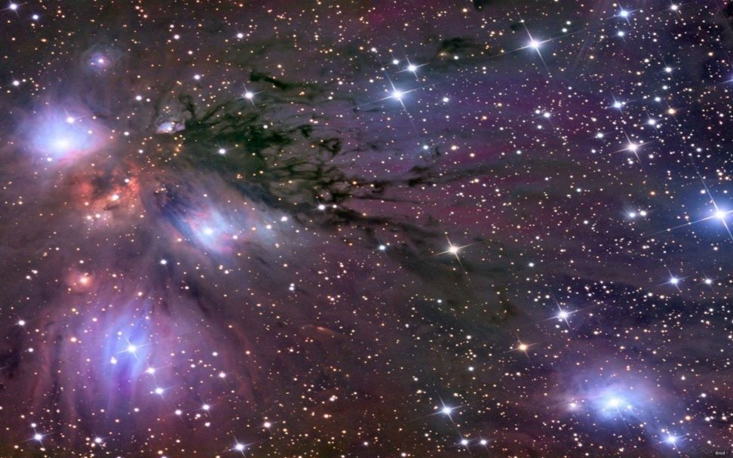
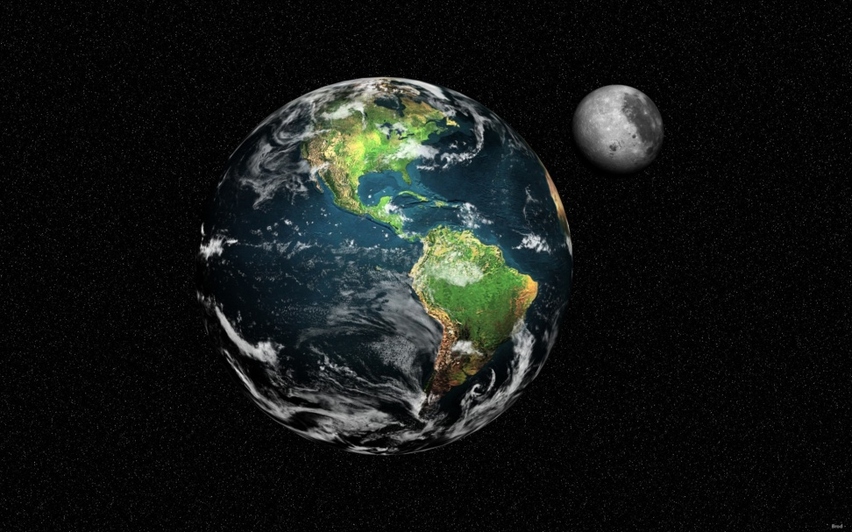
SURTIDO

Slide 7
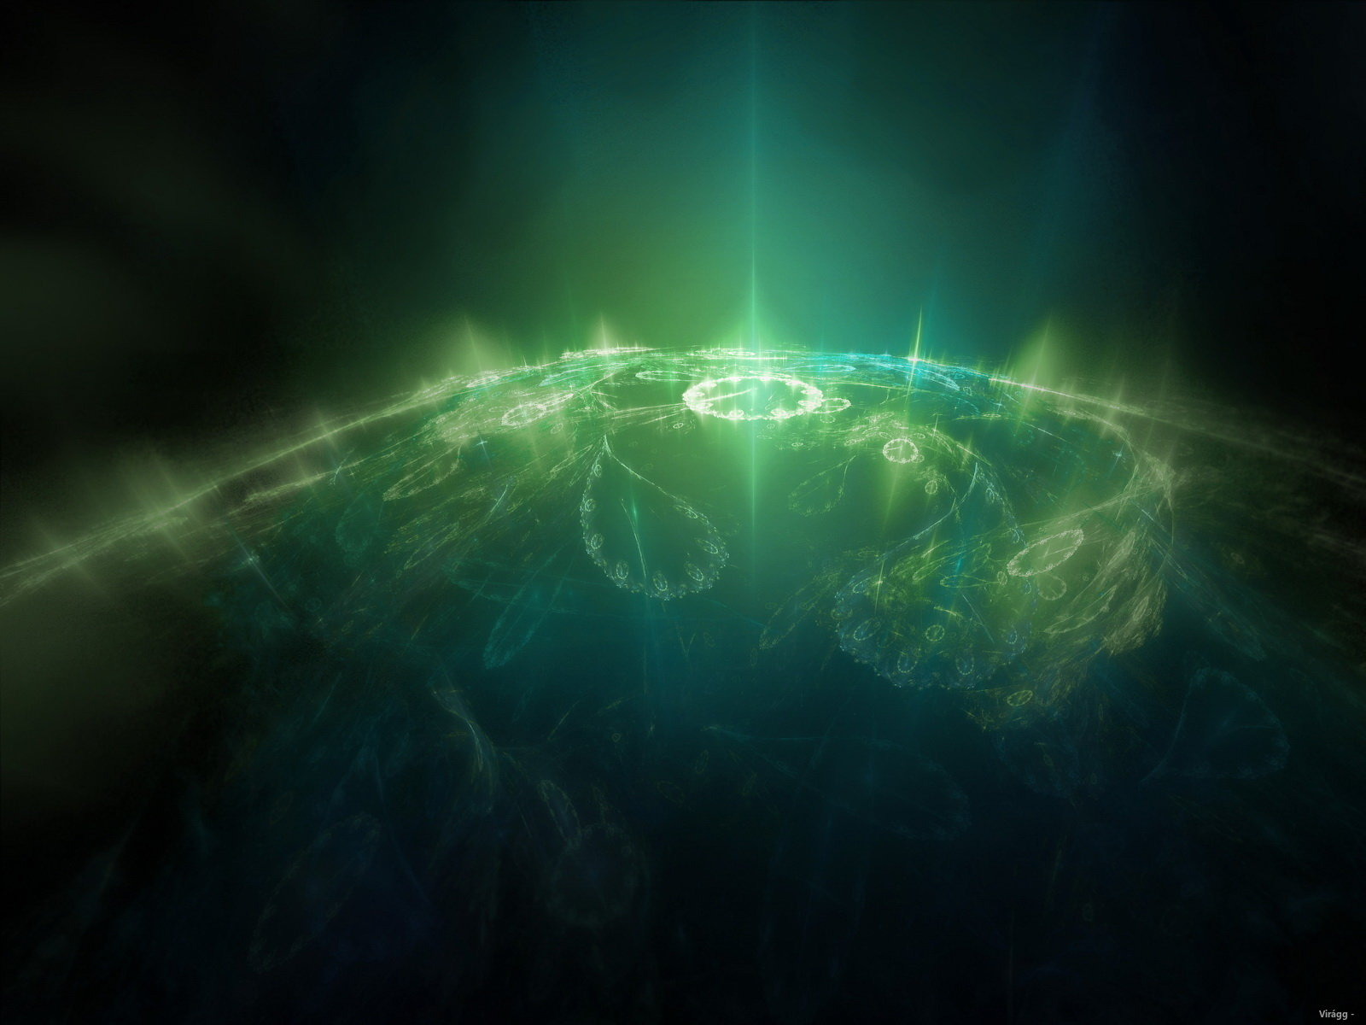
PLANETA TIERRA
LLEGARON LOS MARCIANOS

Slide 8
Fases de la luna
Luna llena
Luna roja
Luna tapada
Luna pedazo

Slide 9
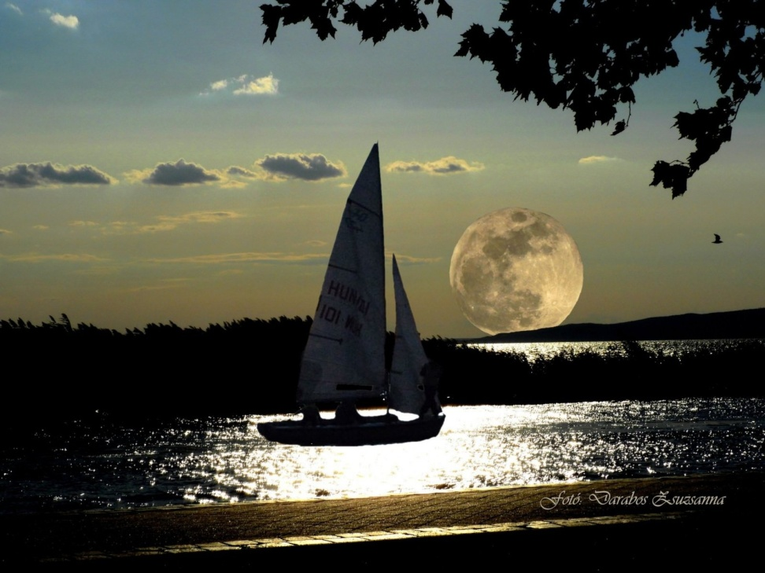
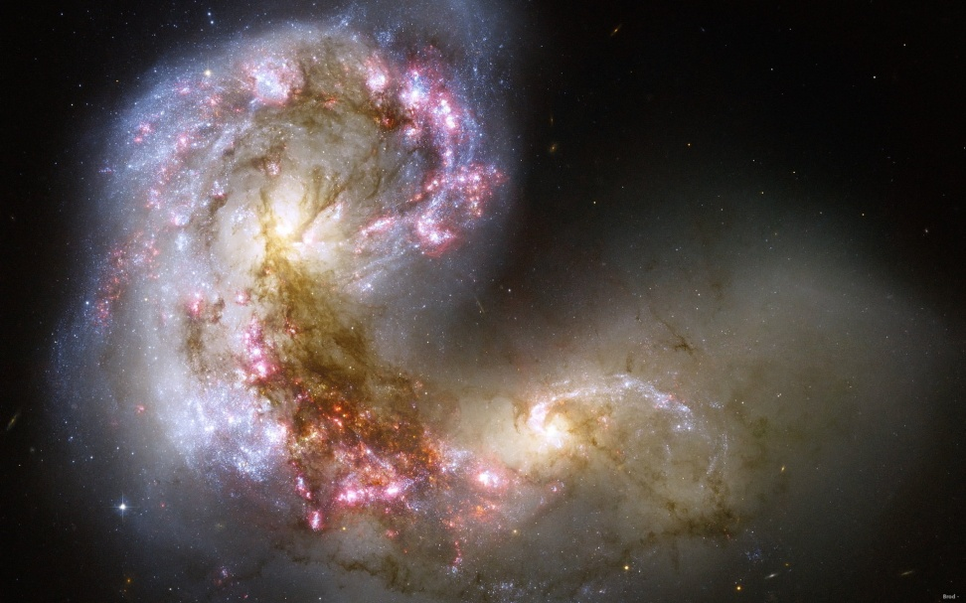
LUNA EN PLAYA

